Slide 1
سوسة النخيل الحمراء
Order :
S.N :
Coleoptera:
Rhynchophorus ferrugineus

Slide 8
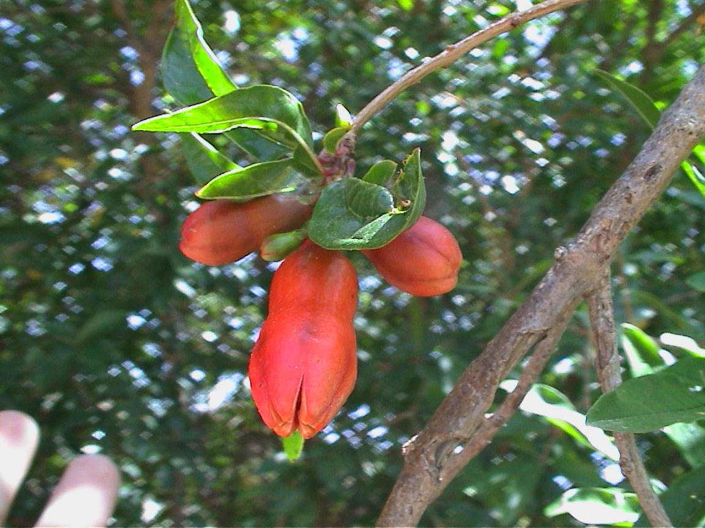
آفات الرمان

Slide 9
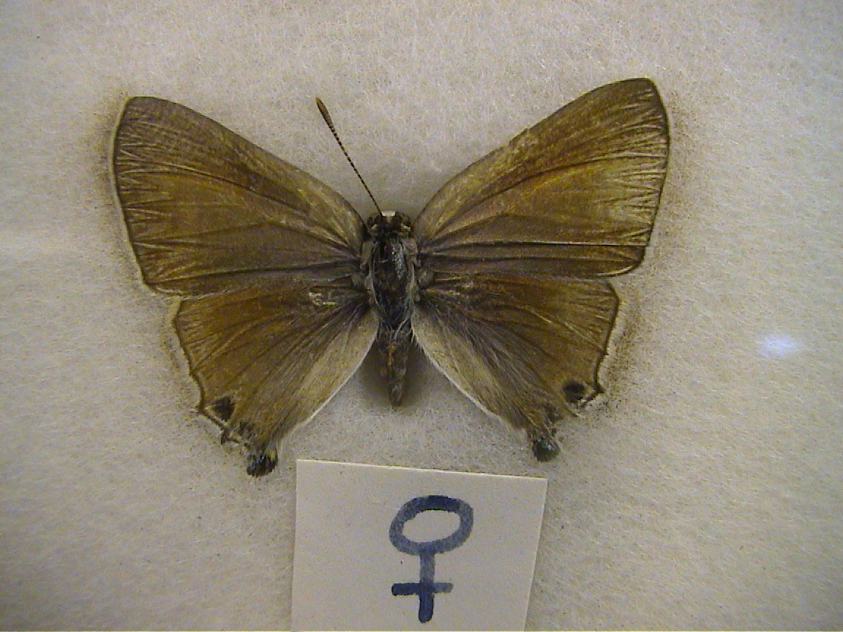
أبو دقيق الرمان - الذكر

Slide 10
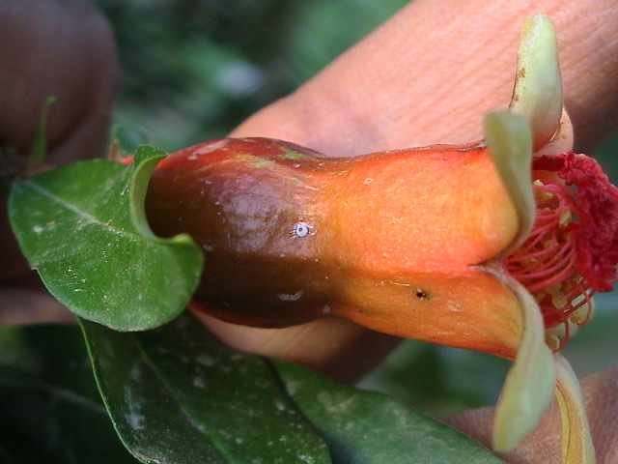
أبو دقيق الرمان – فتحات الدخول

Slide 11
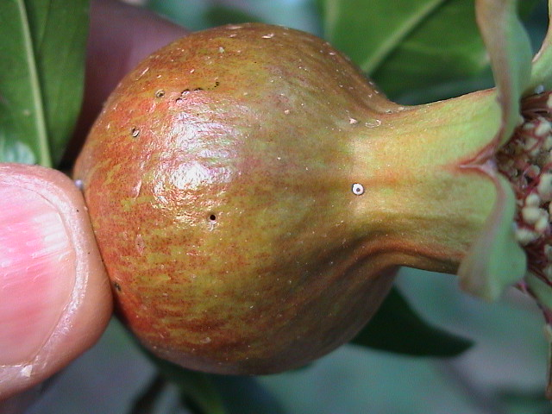
أبو دقيق الرمان – مظهر الإصابة

Slide 12
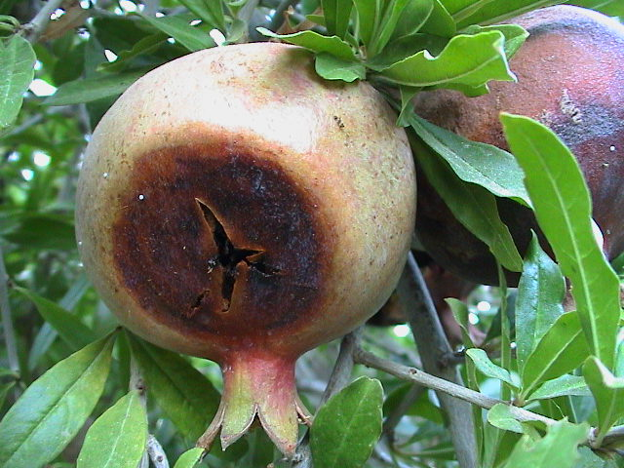
أبو دقيق الرمان – مظهر الإصابة

Slide 13
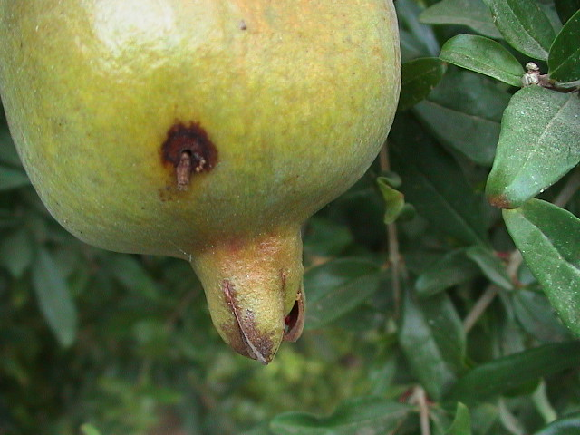
أبو دقيق الرمان – مظهر الإصابة

Slide 14
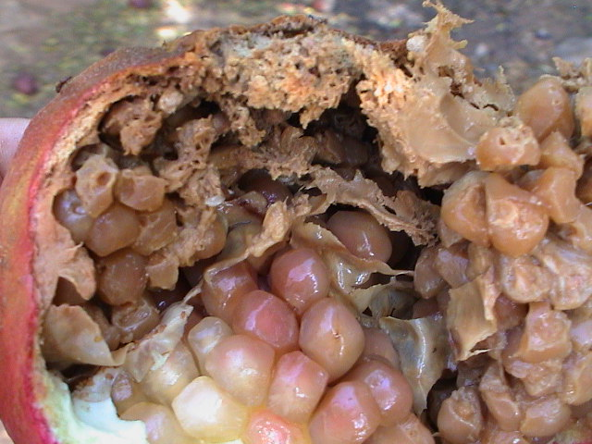
أبو دقيق الرمان – مظهر الإصابة

Slide 15
من الموز
Order: Hemiptera
S.N:Pentalonia nigronervosa
التطور: ناقص تدريجي الطور الضار: الحورية والحشرة الكاملة أجزاء الفم: ثاقبة ماصة في الحوريات والحشرات الكامل

Slide 17
ذبابة ثمار النبق
Order: Diptera
S.N: Carpomya incompleta

Slide 18
ذبابة ثمار النبق

Slide 19
دودو ورق العنب
Order: Lepidoptera S.N: Celerio lineata

Slide 21
مظهر الاصابة والضرر من حشرة دودة ورق العنب:
تتغذى اليرقات عمى الاوا رق لشجرة العنب وتكون شرىة جداً في الاعمار اليرقية الاخيرة وتؤدي الى تجريد الشجرة تماماً من الاوا رق خاصة اذا كانت اعدادىا كبيرة

